Slide 1
Химия в Санкт-Петербурге. Тенденции развития науки в Санкт-Петербургском
государственном университете
Ежегодное общее собрание членов химического общества
Санкт-Петербург, 19 декабря, 2013

Slide 3
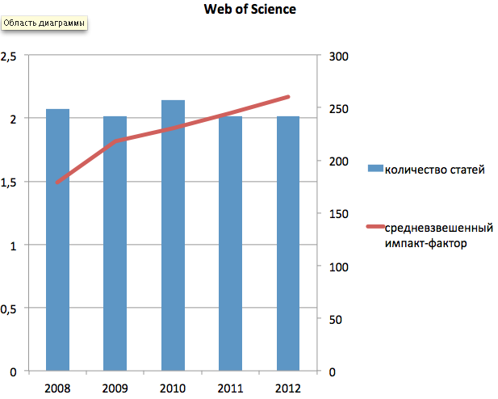
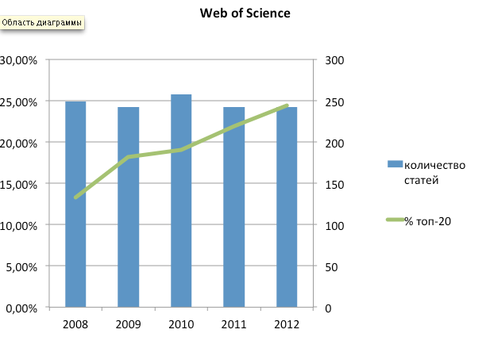
Динамика публикаций и рост импакт-фактора по направлению «химия»
Начало выплат
Начало выплат

Slide 4
Рейтинг и цитирование по направлению «химия»
Научно-педагогические кадры СПбГУ: 6 000
Научно-педагогические кадры химфака: 350 (6%)
Общее цитирование СПбГУ (2011): 14 000
Общее цитирование «химиков» (2011): 3 900 (28%)
Вклад в публикационную активность превышает вклад в численность научно-педагогических кадров

Slide 5
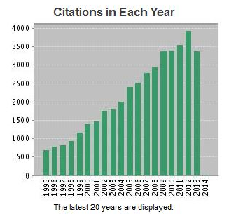
Динамика цитирования Спбгу по направлению «химия»
Начало выплат

Slide 6
Достижения химиков спбгу
Доминирование по числу и рейтингу публикаций в СПб;
Высокая динамика роста цитирования;
Разработанные критерии распределения надбавок;
Наивысшая доля молодёжных грантов и премий;
Лучшая программа поддержки молодёжи;
Активное привлечение «свежих сил» со стороны;
Эффективная система проведения конференций.
Химический факультет относится к числу наиболее
динамично развивающихся факультетов университета

